Slide 1
랭킹 등록 화면 설계

Slide 2
History
버전 | 일자 | 컨텐츠 | 페이지 | 작성자
v1.0 | 2020/03/12 | 초기 화면 설정 |  | 문경환
V1.1 | 2020/03/15 | ERD, 아키텍쳐 추가 |  | 문경환
V1.2 | 2020/03/16 | 예시 화면 수정 |  | 문경환

Slide 3
서비스 개요
구분 | 내용
기획배경 | 유저드랭킹 관련 사이트가 존재하지 않음
기획목적 | 유저들이 눈으로 보기 쉽게 정리한 랭킹 사이트
기대효과 | 격투게임의 활성화
기능요약 | 게시판 랭킹 등록 랭킹 확인

Slide 4
메뉴 구조도
메인
로그인
게임1
게시판
랭킹등록
랭킹보기
랭킹관리

Slide 5
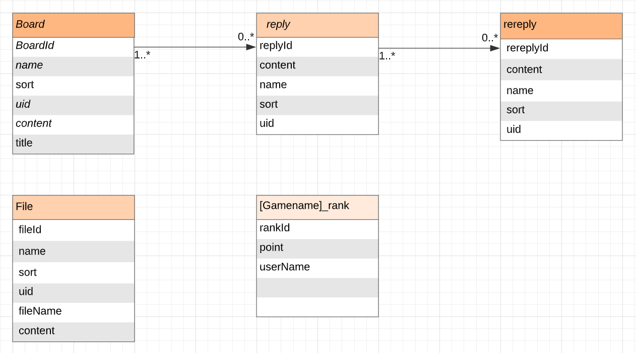
NoSQL ERD

Slide 6
랭크 서비스 아키텍쳐
Cloud
Storage
Cloud Extensions
Resize Images
클라이언트
Cloud
Firebase
Cloud
Firestore
Cloud
Auth

Slide 7
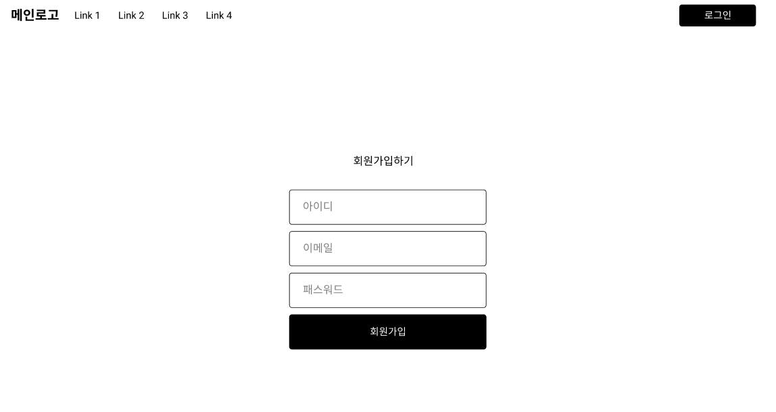
가입하기

Slide 8
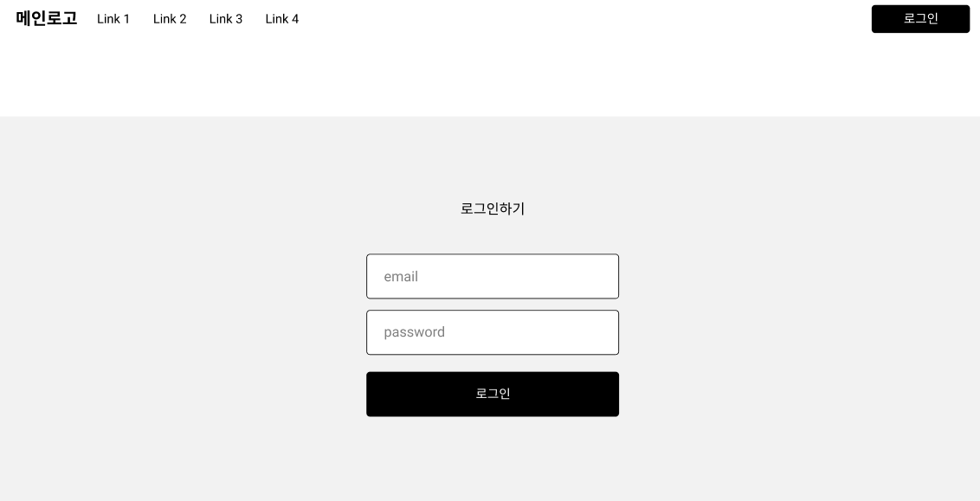
로그인

Slide 9
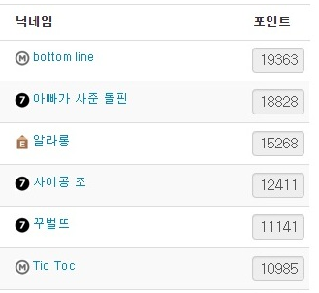
메인화면
게임명
게임명

Slide 10
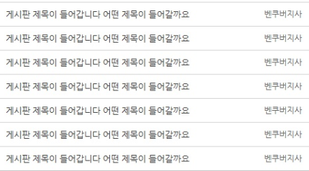
Link 클릭시
게임명

Slide 11
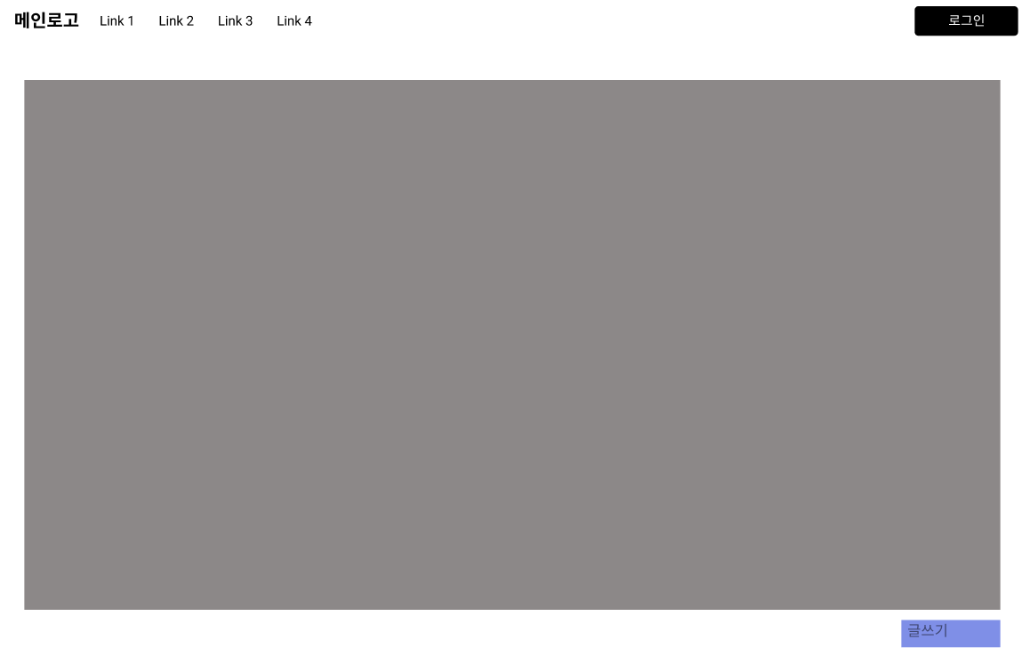
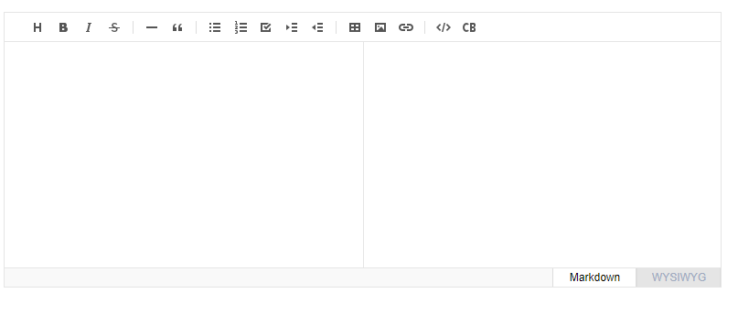
게시판
Title

Slide 12
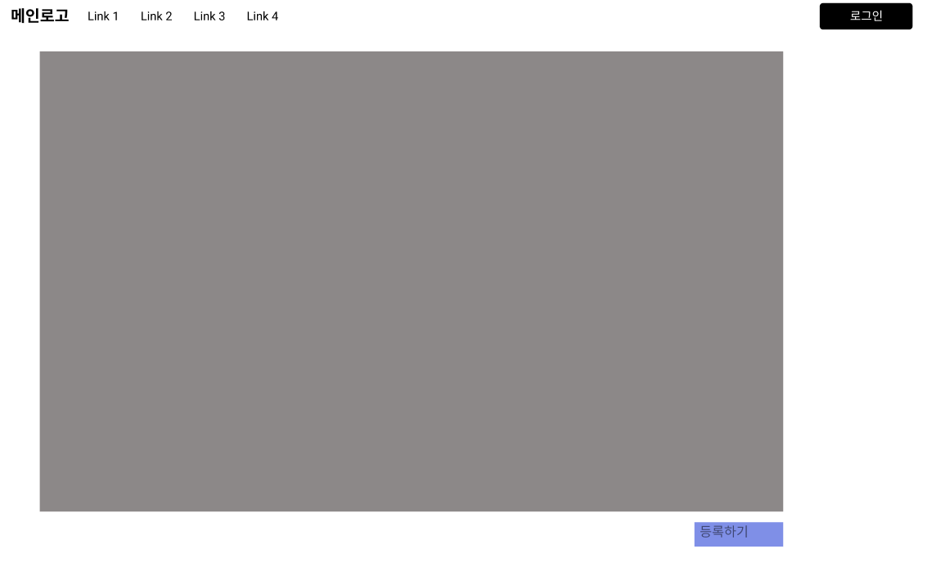
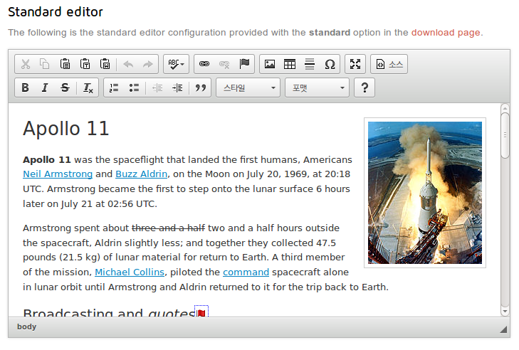
랭킹등록
Title
인증 사진(토너먼트 결과, 대전 결과)
대략적인 설명 기입

Slide 13
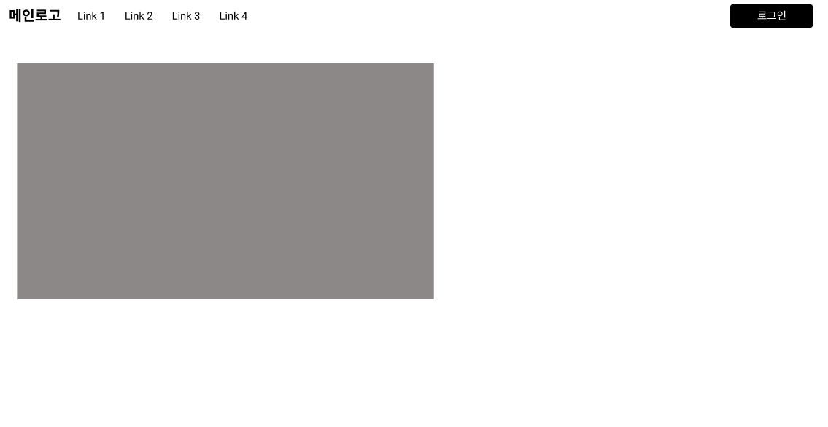
랭킹관리
랭킹등록에 올라온 데이터 기반
유저등록 및 포인트 관리

